Slide 1
Meeting 12
2023/10/16

Slide 2
本次進度
推導出6 step BDF
試驗簡單電路跑transient

Slide 3
推導出6 step BDF
證明過程如同附件所示

Slide 4
測試電路1
* source TEST2
C_C2 VM 0 1u
V_V1 VI 0
+SIN 0 1v 1000 0 0 0
C_C4 VM VO 1u
R_R1 VI VM 1k
R_R3 0 VO 1k
.end

Slide 5
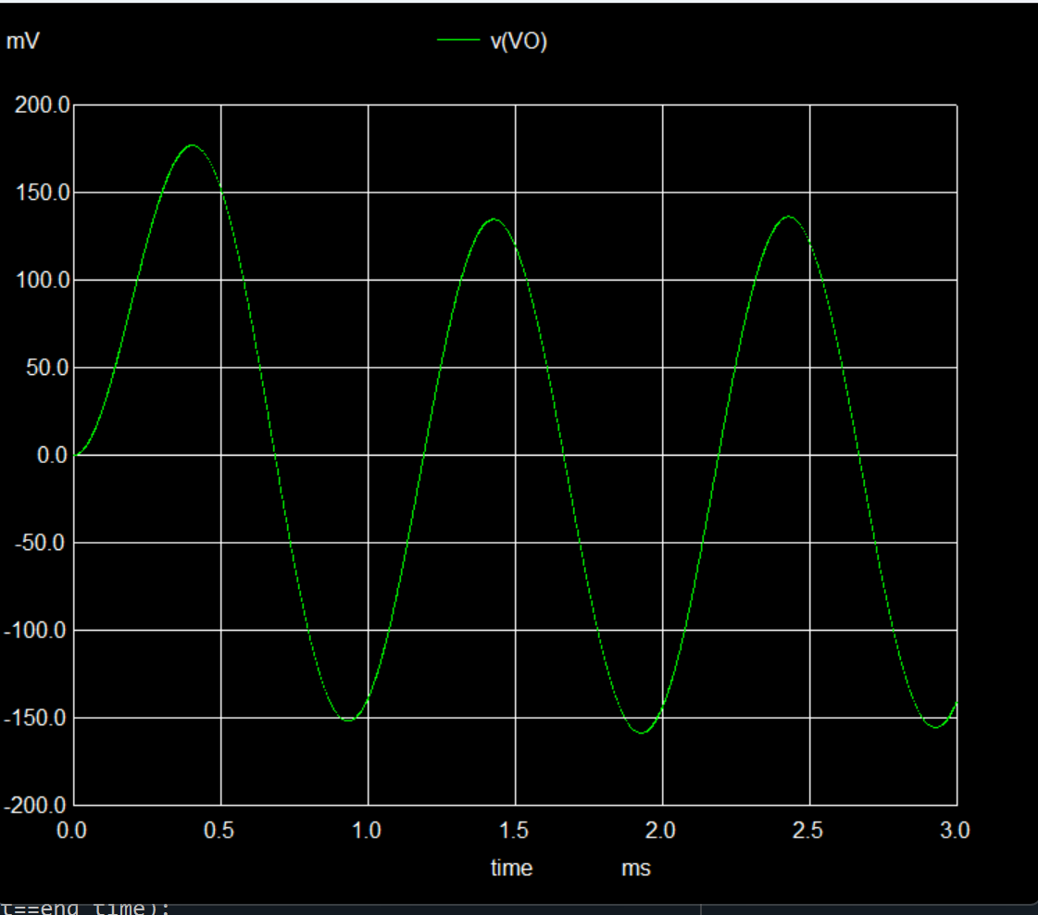
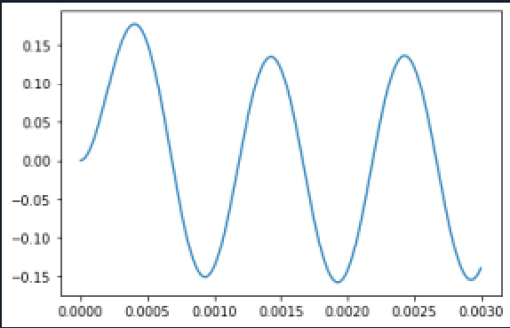
使用backward euler(輸出位置為V(n3))

Slide 6
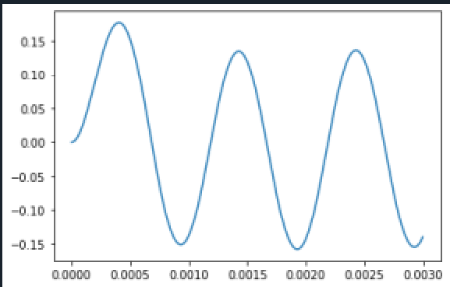
使用second order BDF(輸出位置為V(n3))

Slide 7
測試電路2
*diode trans
V_V1 n1 0
+SIN 0 1 1000 0 0 0
d3 n1 n2 diode1
.model diode1 D
c2 n2 0 1u
c4 n2 n3 1u
r3 n3 0 1000
.end

Slide 8
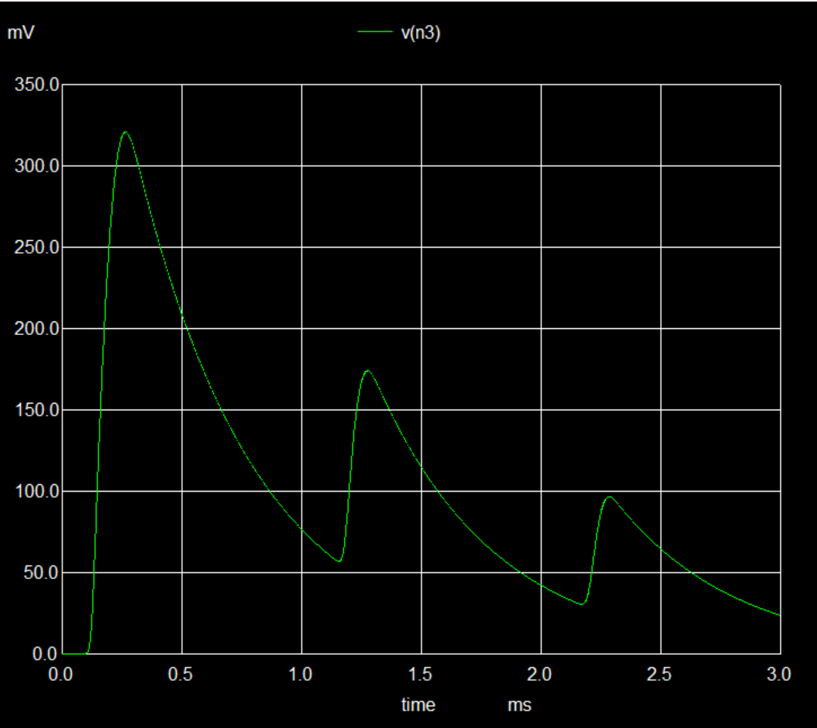
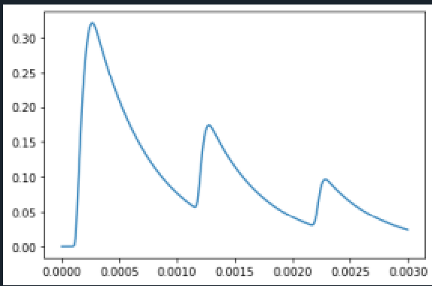
使用backward euler (輸出位置為V(n3))

Slide 9
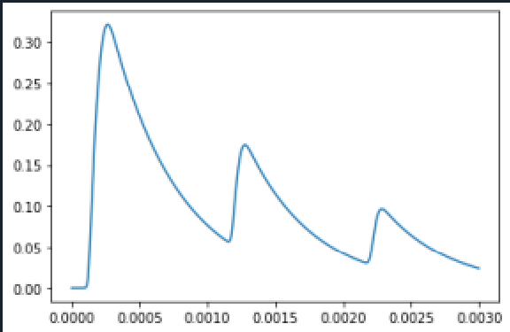
使用second order BDF(輸出位置為V(n3))

Slide 10
試驗簡單電路跑transient
若是使用second order 以上的bdf去解方程，如何選定初值?是否先用一階方法求出一個值後再帶入二階方法?

